Slide 1
Виртуальная реальность
Игры-симуляторы – новый помощник HR
Сергей Иванов
Руководитель направления Virtonomics Academy

Slide 2
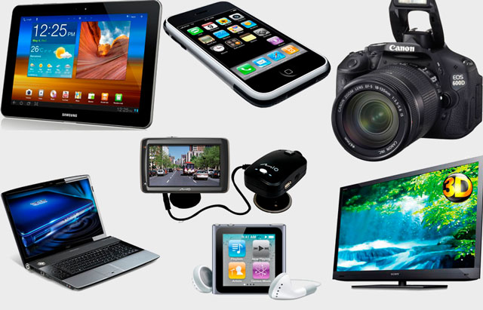
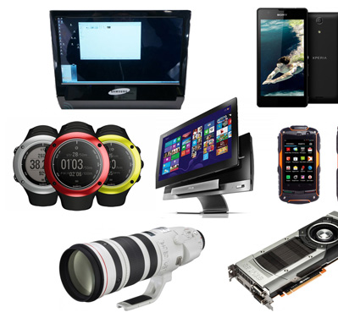
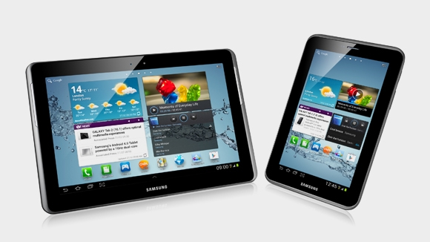
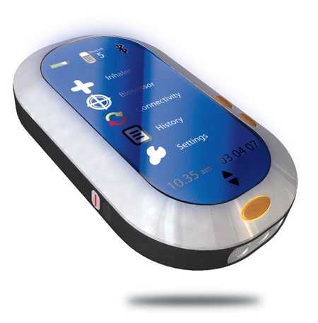
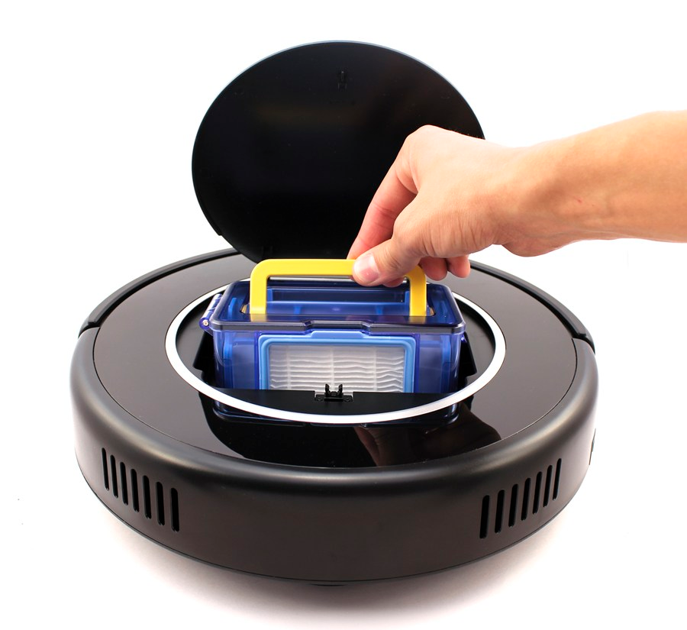
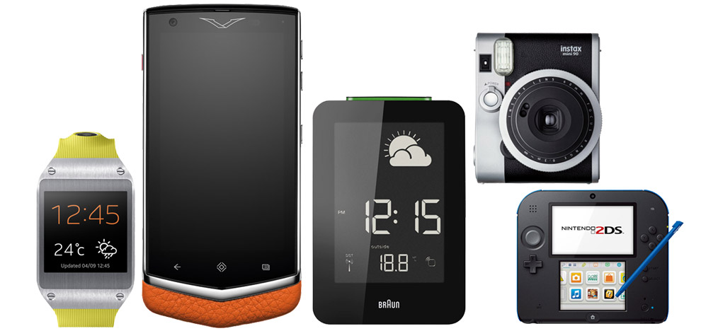

Slide 3
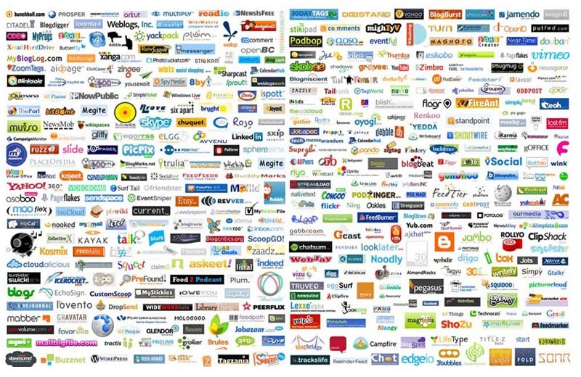
СОЦИАЛЬНЫЕ СЕТИ

Slide 4
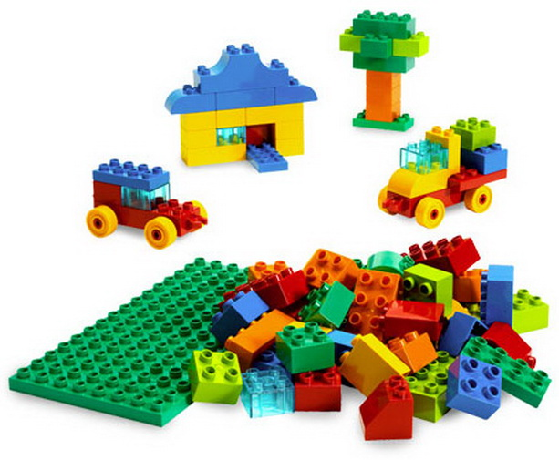

Slide 5
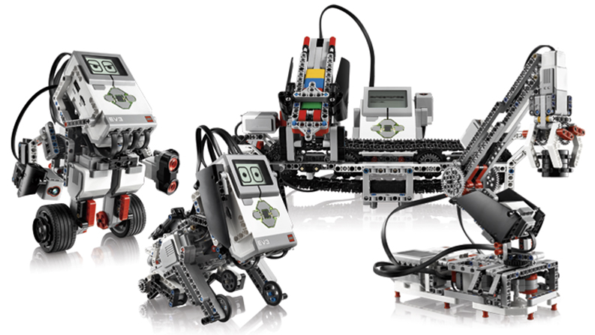

Slide 7
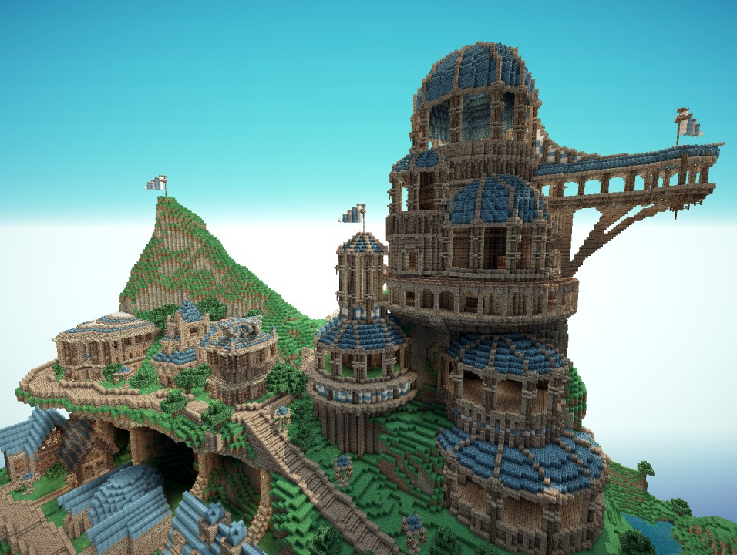
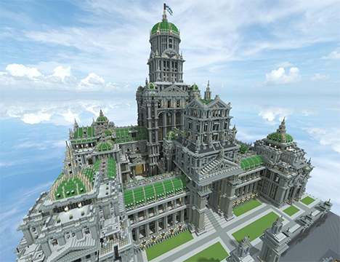
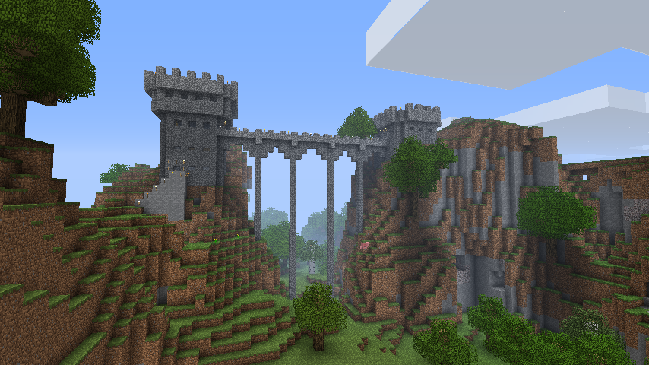
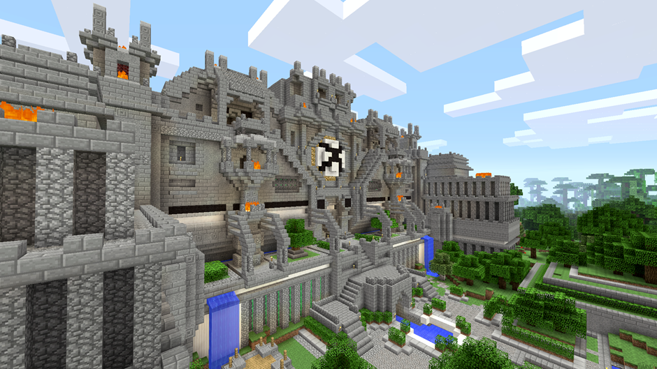

Slide 8
ТИПЫ
КОМПЬЮТЕРНЫХ
СИМУЛЯТОРОВ

Slide 9
Функциональные
Целостные
УПРАВЛЕНИЕ ПРЕДПРИЯТИЕМ
ФИНАНСЫ
ПРОИЗВОДСТВО
ИНФОРМАЦИОННЫЕ РЕСУРСЫ
ВЗАИМОДЕЙСТВИЕ С ПОСТАВЩИКАМИ
ПЕРСОНАЛ
МАТЕРИАЛЬНЫЕ РЕСУРСЫ
ВЗАИМОТНОШЕНИЯ С КЛИЕНТАМИ
МАРКЕТИНГ
ПРОИЗВОДСТВО
ЛОГИСТИКА

Slide 10
Конкурентные
Неконкурентные

Slide 11
Модерируемые
Немодерируемые

Slide 12
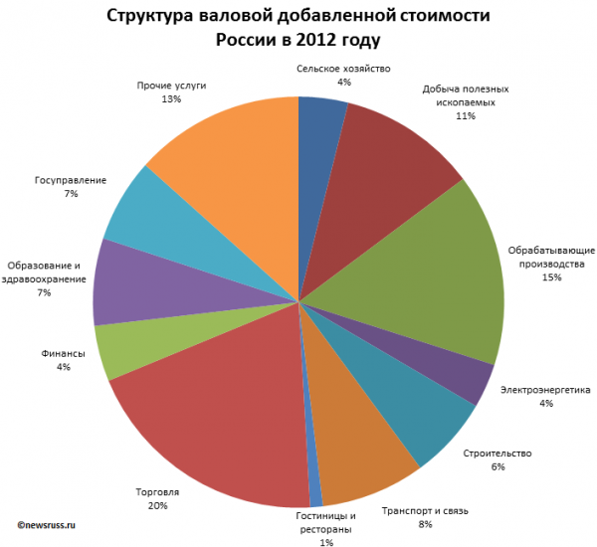
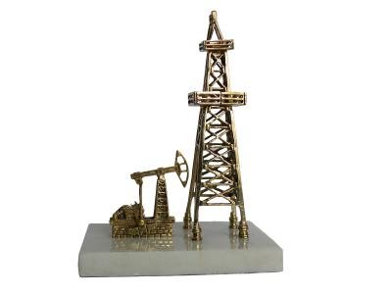
Отраслевые
Общеэкономические

Slide 13
Детерминированные
Стохастические

Slide 14
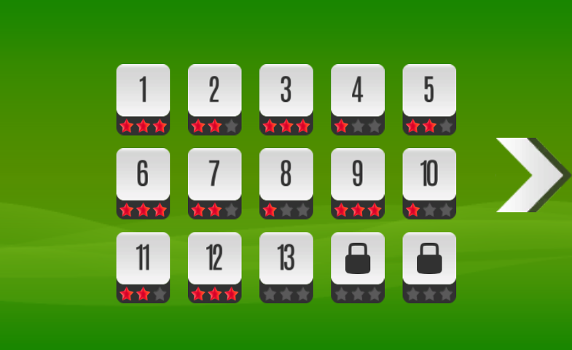
Регулируемая сложность
Нерегулируемая сложность

Slide 15
Бесконечные
Ограниченный период моделирования

Slide 16
Командные
Индивидуальные

Slide 17
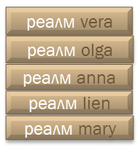
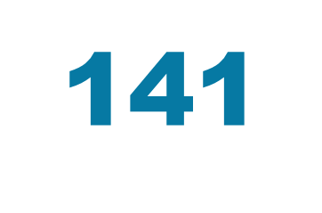
Мультиязычность
Государства на разных континентах
7 языков
21 государство
5 виртуальных экономических миров
Мегаполисы и малые города
VIRTONOMICS
215 городов
Отрасли
промышленности
Тип
предприятий

Slide 18
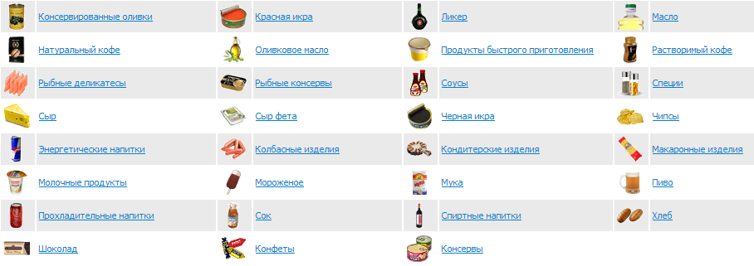
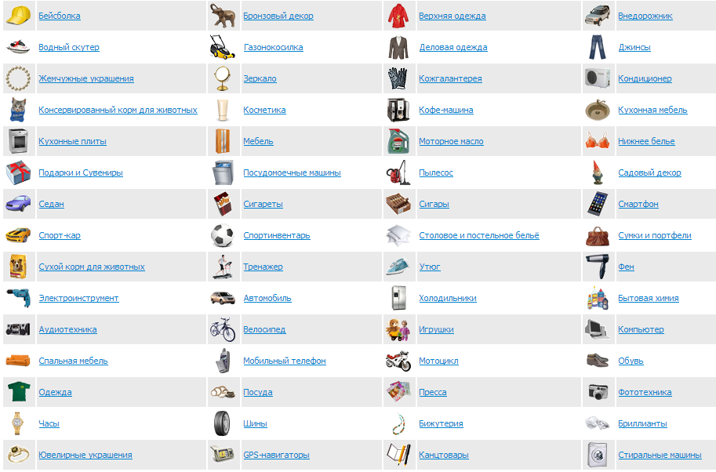
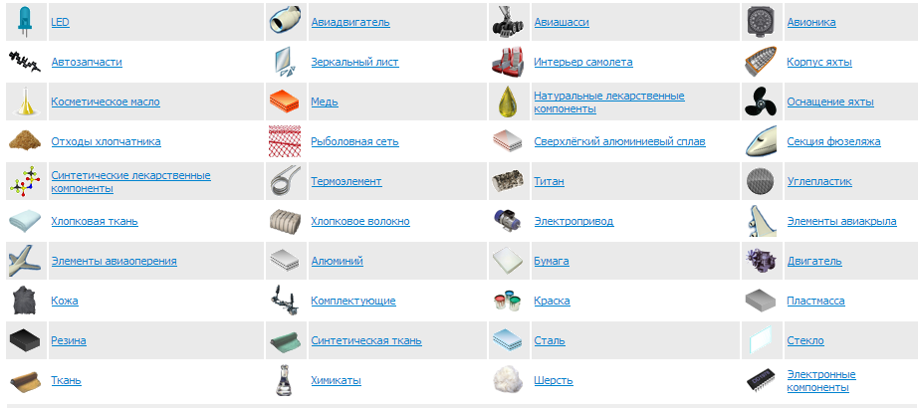
203
ассортиментные группы сырье, товары, услуги
Полезные ископаемые
Материалы и полуфабрикаты
Сельскохозяйственная продукция
Продовольственные товары
Товары народного потребления
Промышленные товары
Рыбопродукты
Животноводство
Предметы роскоши

Slide 19
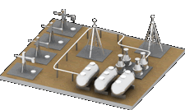
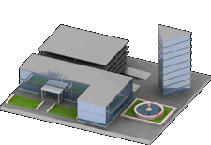
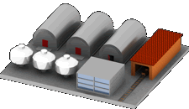
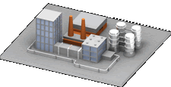
Уровень 1:
Управление линейной функцией
Подготовка
Кадрового Резерва
финансы
продажи
экономика
логистика
персонал
маркетинг
технология
Уровень 1

Slide 20
Уровень 2:
Управление предприятием
Подготовка
Кадрового Резерва
Руководитель
нефтедобывающей компании
Руководитель
металлургического предприятия
Руководитель
мебельной фабрики
Руководитель
розничной компании
Руководитель
станкостроительного завода
Уровень 2
Уровень 1

Slide 21
Уровень 3:
Управление сетью однотипных предприятий
Подготовка
Кадрового Резерва
Уровень 3
Уровень 2
Уровень 1

Slide 22
Уровень 4:
Управление многоотраслевым холдингом
Подготовка
Кадрового Резерва
Уровень 4
Уровень 3
Уровень 2
Уровень 1

